Slide 1

به نام خدا
بررسی صرافی غیرمتمرکز Uniswap
درس رمزنگاری پیشرفته
دکتر سلماسی‌زاده
دانشگاه صنعتی شریف - دانشکده مهندسی برق
پوریا دادخواه
کیخسرو خسروانی
ابوالفضل یوسفی
بهار 1402

Slide 2
فهرست مطالب
معرفی تجارت غیرمتمرکز و کابردها
صرافی‌های غیرمتمرکز و اهداف آن ها
معرفی پروژه uniswap و طرز کار کلی
اولیه‌های رمزگذاری‌ استفاده‌شده در پروژه
ساختار پیاده‌سازی پروژه و قراردادهای هوشمند آن
توضیح مدل سیستمی پروژه
امنیت پروژه و نتایج بررسی‌های audit آن
پروژه‌های رقیب uniswap
کارهای آینده و ایده‌های بهبود پروژه
جمع‌بندی

Slide 3
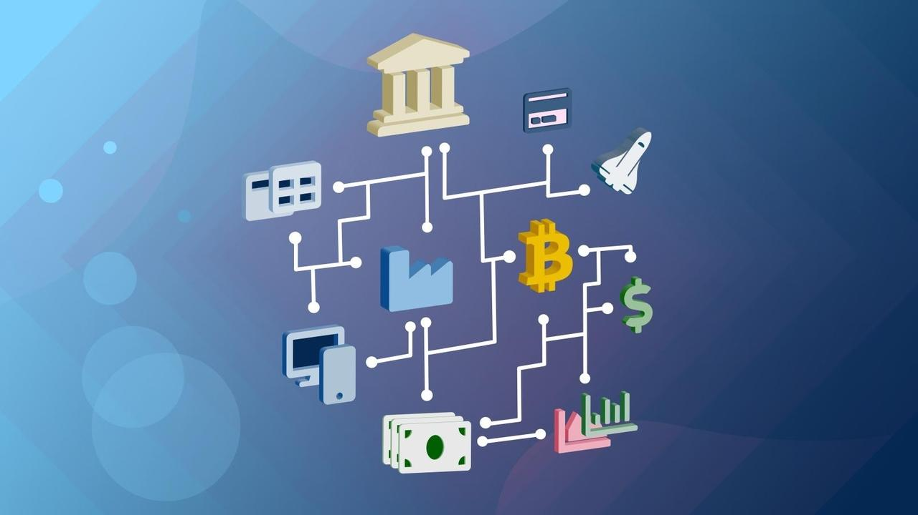





تجارت غیر متمرکز DeFi

Slide 4
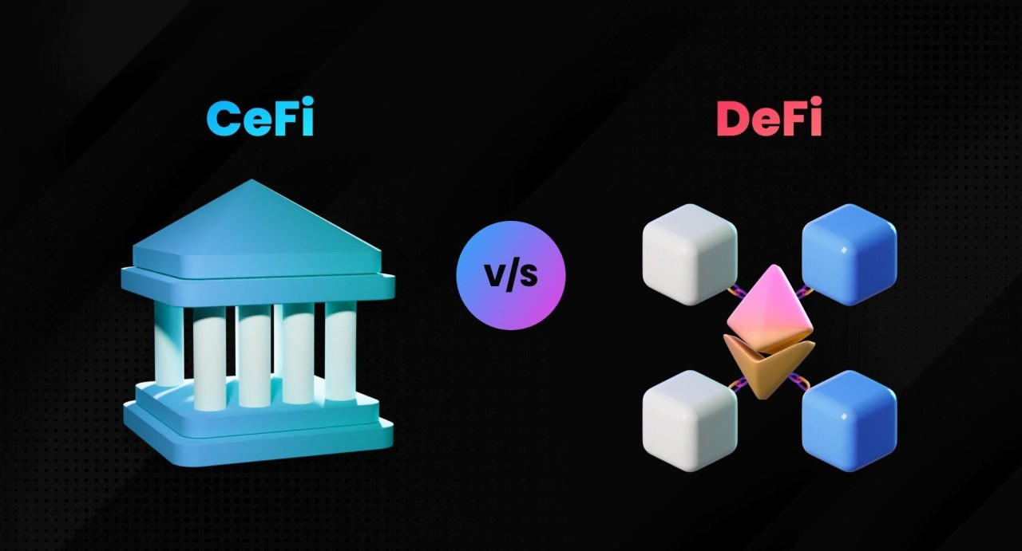
تجارت غیر متمرکز DeFi
Cons
Pros
هزینه‌های کمتر
عدم قطعیت نظارتی
شفافیت بیشتر
خطرات امنیتی
افزایش دسترسی
موانع فنی
کنترل بیشتر بر وجوه

Slide 5

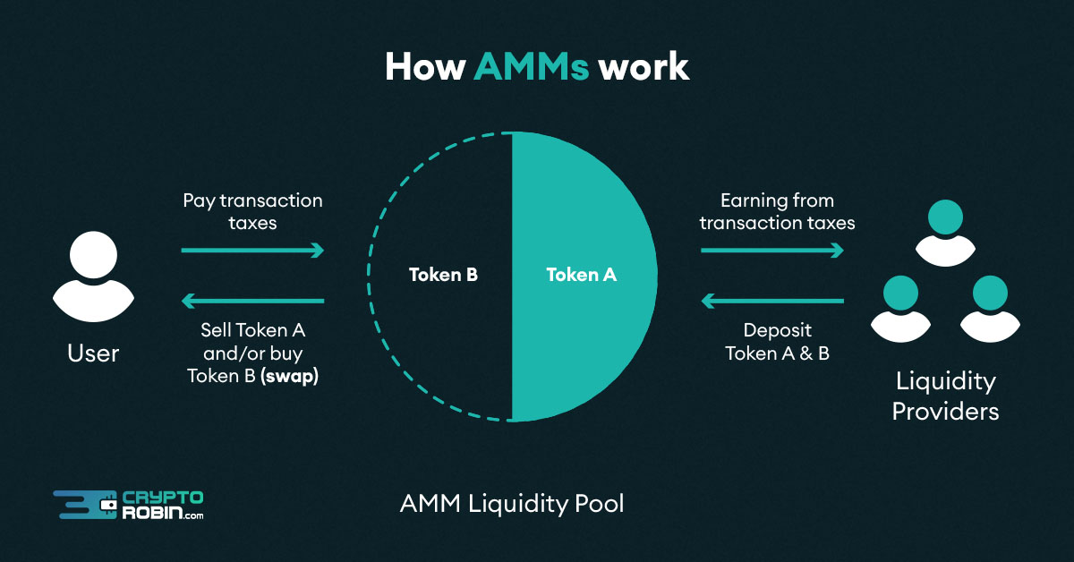
صرافی غیر متمرکز Dex
مکانیسم‌های غیرمتمرکز برای فعال کردن معاملات همتا به همتا
بازارسازان خودکار (AMM)
ارتقای شفافیت و باز بودن
یک دفتر کل عمومی

Slide 6
صرافی غیر متمرکز Dex
نقدینگی
AMM
اوراکل‌های غیرمتمرکز
ابزار‌ها
vs
چالش‌ها
جفت‌های معاملاتی محدود
اجرای آهسته‌تر
قراردادهای هوشمند
پروتکل‌های تعاملی
پیچیدگی
کارمزدهای بالاتر

Slide 7

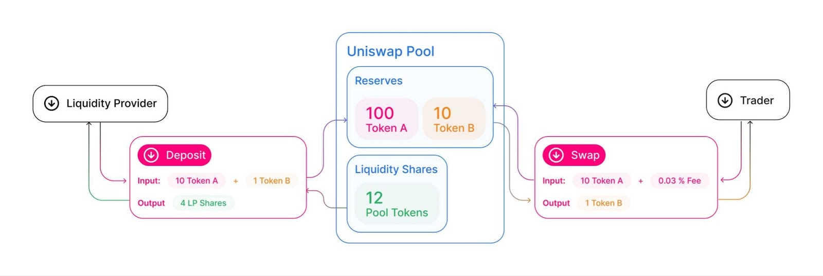

Slide 8


V1
ETH-ERC20
توکن های ارائه دهنده نقدینگی LP
0.3% Tnx Fee

Slide 9
V2
ERC20-ERC20
اوراکلی برای مشاهده اطلاعات قیمت در مورد یک دارایی
TWAP

Slide 10


V3
نقدینگی متمرکز
چندین ردیف کارمزد 0.05٪، 0.30٪، و 1.00٪.
بلاک چین های لایه 2
عدم اجازه فورک تجاری

Slide 11
Defi TVL
App on Uniswap
Market
2022
$16 billion in TVL
2026
$240 billion in TVL

Slide 12
اولیه‌های رمزگذاری
آدرس، توکن، استخر
یکپارچگی‌ داده و تراکنش
اثبات وجود یا عدم وجود داده
توابع چکیده‌ساز: Keccak-256
Merkle Tree
اعتبارسنجی تراکنش ها
احراز هویت مبدا پیام
امضای دیجیتال: ECDSA
قراردادهای هوشمند
توزیع کلیدهای خصوصی
تسهیم راز: Shamir’s secret
sharing
HTTPS تحت وب، برنامه، کیف پول
محرمانه بودن و یکپارچگی داده های ارسالی شبکه
رمزگذاری متقارن: AES
امضای تراکنش ها
پروتکل تبادل کلید
رمزگذاری نامتقارن: ECDH

Slide 13
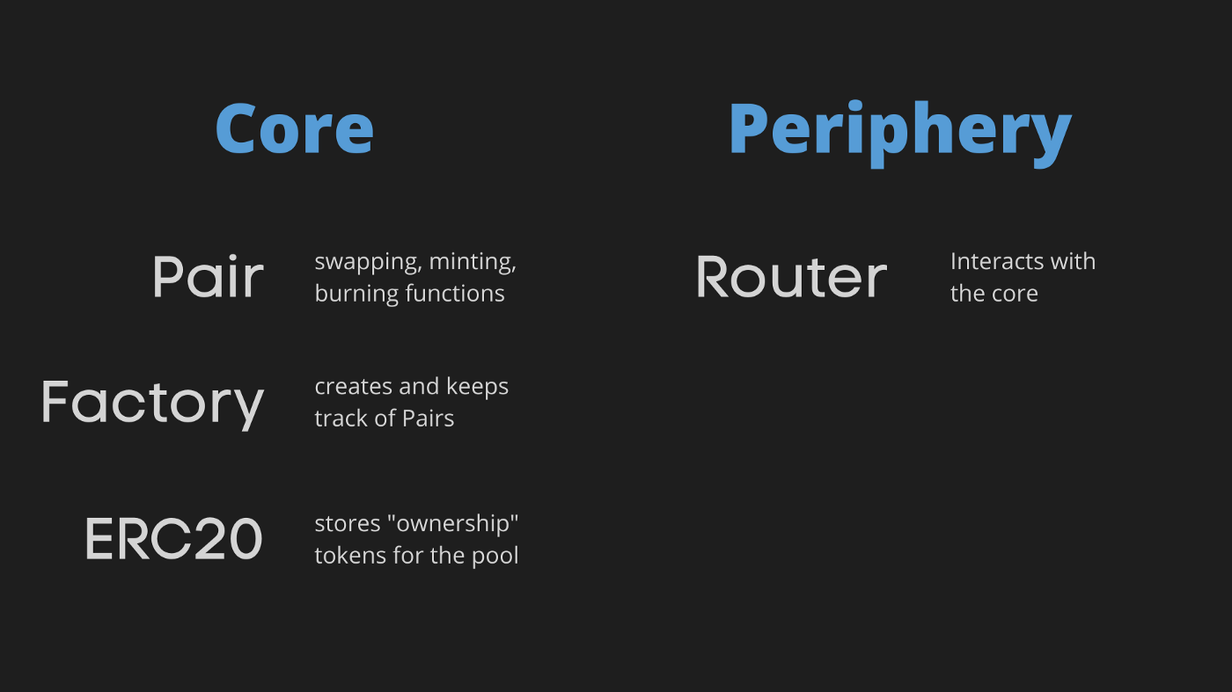

Slide 14




Factory
Liquidity provider
Router
Pair
Trader
ERC20

Slide 15
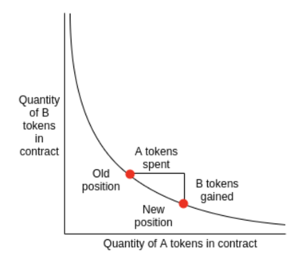
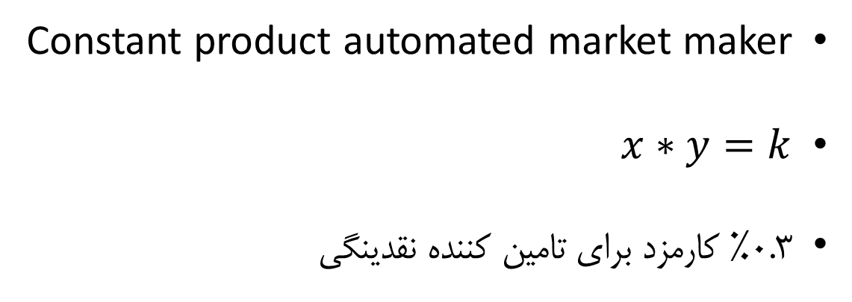
چگونه معاملات انجام می شود
Constant product automated market maker
$x∗y=k$
0.3% کارمزد برای تامین کننده نقدینگی

Slide 16
Constant product value AMM
A تعداد رمز ارز | A ارزش رمز ارز | B تعداد رمز ارز | B ارزش رمز ارز | ارزش کل دارایی
20000 | 5 | 80 | 1250 | 200000
$$x ∗y=20000 ∗80=1600000=k$$

Slide 17
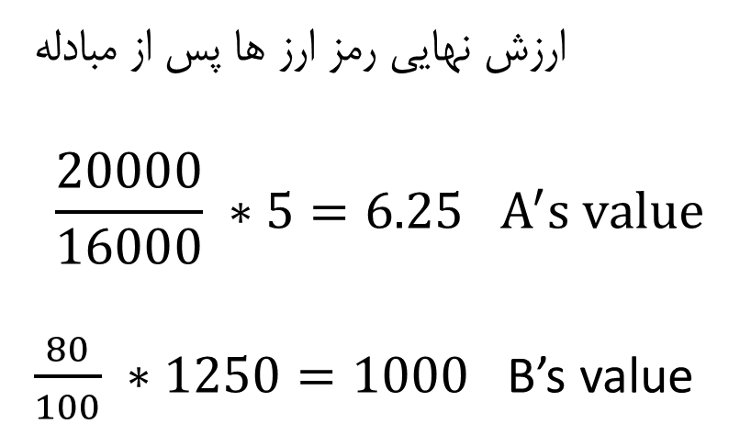

در خواست مبادله رمز ارز B با 4000 رمز ارز A
$$16000∗y=1600000 \overset{→}{ } y=100$$
برای این مبادله باید 20 رمز ارز B تحویل دهد
ارزش نهایی رمز ارز ها پس از مبادله
$$\frac{20000}{16000} ∗5=6.25 A^{′}s value$$
$\frac{80}{100} ∗1250=1000$ B’s value

Slide 18
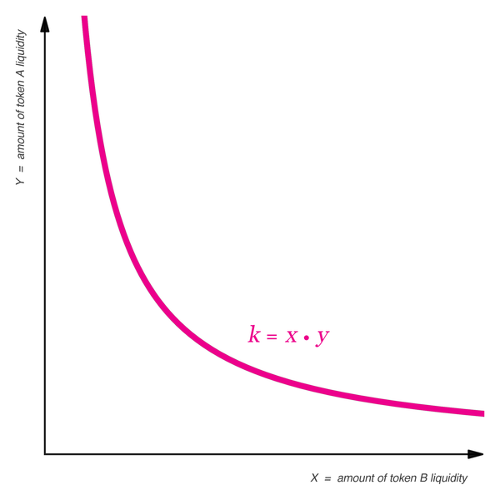
A تعداد رمز ارز | A ارزش رمز ارز | B تعداد رمز ارز | B ارزش رمز ارز | ارزش کل دارایی
20000 | 5 | 80 | 1250 | 200000
16000 | 6.25 | 100 | 1000 | 200000
نقطه تعادل پایدار

Slide 19
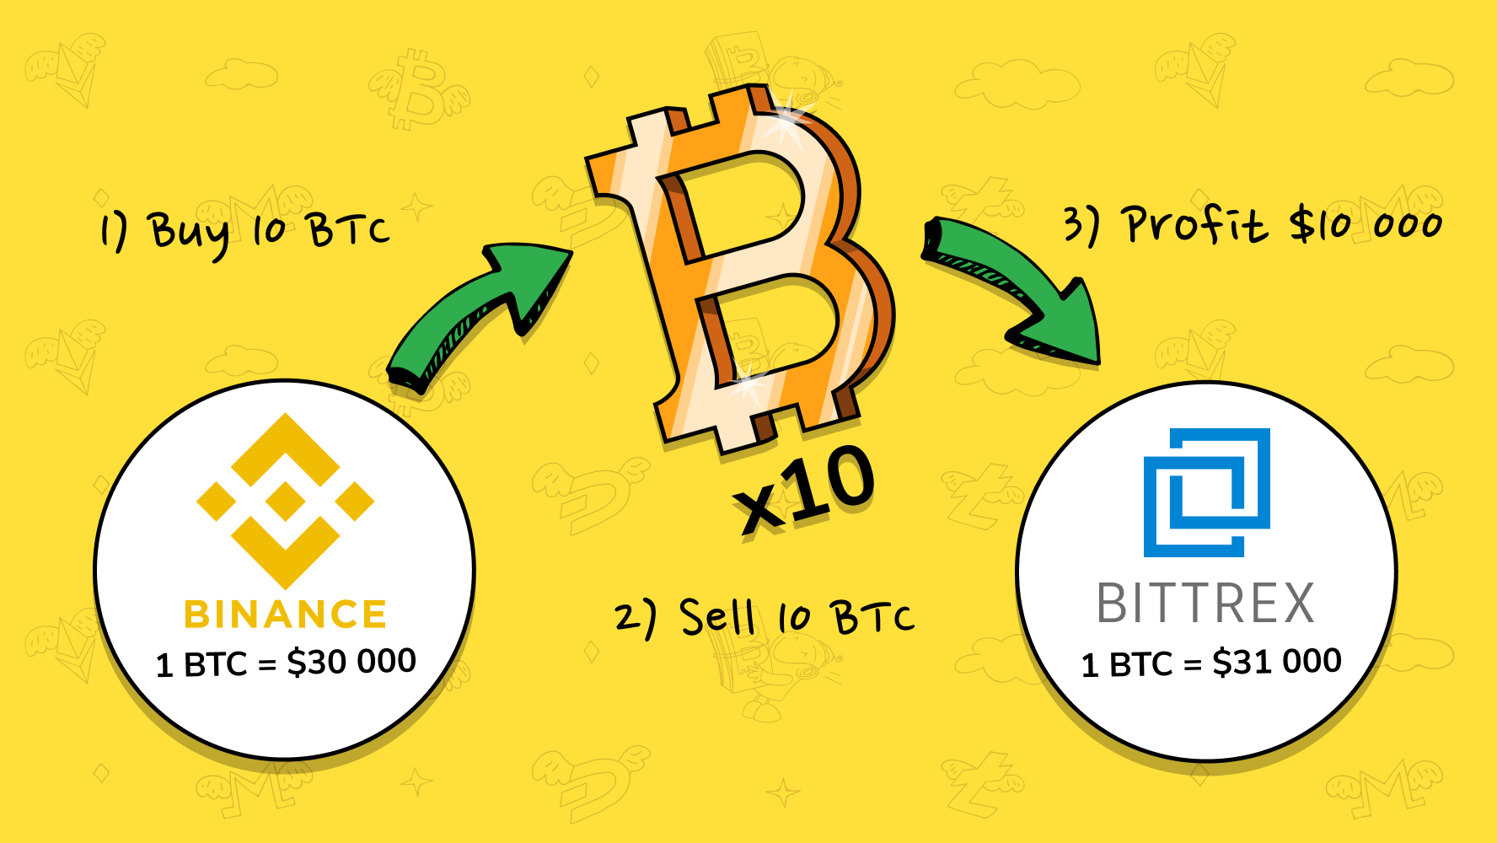

Slide 20
impermanent loss
A تعداد رمز ارز | A ارزش رمز ارز | B تعداد رمز ارز | B ارزش رمز ارز | ارزش کل دارایی
10000 | 1 | 20 | 500 | 20000
$$x∗y=10000 ∗20=200000=k$$
حال اگر قیمت ارز B در بازار جهانی به 550 دلار برسد:
دارایی فراهم کننده نقدینگی در صورت شرکت نکردن 21000
Arbitrage

Slide 21
A تعداد رمز ارز | A ارزش رمز ارز | B تعداد رمز ارز | B ارزش رمز ارز | ارزش کل دارایی
10000 | 1 | 20 | 500 | 20000
10988.9 | 0.954 | 19.07 | 550 | 20976.59
23.41 دلار فراهم کننده نقدینگی ضرر کرده است

Slide 22
تاثیر Arbitrage بر مدل اقتصاد توزیع شده
متعادل کردن پراکندگی دو رمز ارز
برابری نقطه تعادل پایدار منحنی با قیمت اصلی
ساخت یک پیشگوی قیمت بازار اصلی

Slide 23
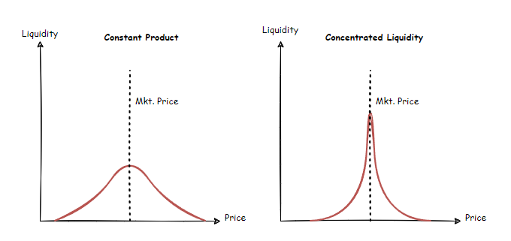
Uniswap V3
بهتر کردن کد که باعث کاهش gas fee می شود
تغییر مدل به Concentrated Liquidity
بهبود مدل oracle

Slide 24
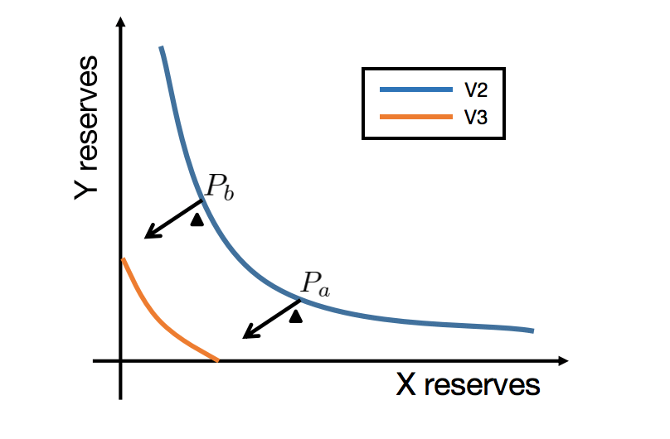
Concentrated Liquidity

Slide 25
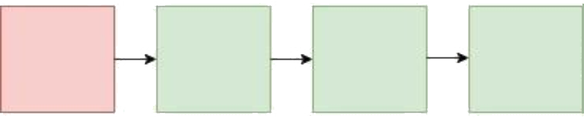
بررسی قراردادهای هوشمند
بررسی عمیق کد یک پروتکل
شناسایی اشکالات
ارائه راه‌حل‌های کارآمد
محتوای گزارش یک audit:
یافته‌ها از جمله آسیب‌پذیری، خطا و ...
راه‌حل رفع این مشکلات
ارائه نقشه راه برای حل مسائل باقی‌مانده
ایجاد یک زنجیره بر اساس پروتکلی اشتباه

Slide 26





مراحل بررسی قرارداد هوشمند
5و6) ارائه گزارش اولیه و نهایی
4) طبقه‌بندی خطاها
4) طبقه‌بندی خطاها
3) بررسی دستی
2) تست خودکار
1) جمع‌آوری اسناد

Slide 27

آسیب‌پذیری‌های رایج قراردادهای هوشمند
1) مسائل مربوط به ورود مجدد
فراخوانی یک تابع خارجی غیرقابل اعتماد توسط قرارداد هوشمند
2) سرریز و زیر جریان عدد صحیح (Integer overflow and underflow)
بدست ‌آمدن عدد حاصل محاسبات بیش از ظرفیت ذخیره‌سازی

Slide 28
آسیب‌پذیری‌های رایج قراردادهای هوشمند
3) نشت اطلاعات در مورد فرصت‌های پیش‌رو
نشت اطلاعات در مورد خریدهای آتی توسط dApp
4) خطرات متمرکزسازی
به خطر افتادن داده‌ها یا کنترل در نقطه شکستی به نام متمرکزسازی

Slide 29

Audit قرارداد هوشمند uniswap
بررسی سه نسخه عرضه شده
اجرای یک برنامه bug bounty و رفع تعداد زیادی از مشکلات

Slide 30
Audit قرارداد هوشمند uniswap
نسخه 1 (V1)
گزارشی در ژانویه 2019
7 تهدید، 1 عمده و 6تا جزئی
آسیب‌پذیری عمده (نیمه‌بحرانی) بر روی تابع transferForm
امکان دزدیدن پول کل یک pool

Slide 31
Audit قرارداد هوشمند uniswap
نسخه 2 (V2)
گزارشی در سال 2020
ارائه 3 باگ و 7 پیشنهاد
باگ‌های مطرح‌شده از آسیب‌پذیری‌های از جنس:
Race condition
Integer overflow

Slide 32
Audit قرارداد هوشمند uniswap
نسخه 3 (V3)
گزارشی در سال 2021
ارائه 2 مشکل متوسط و 159 مشکل جزئی
مشکلات متوسط:
چک ناکافی مقادیر
سرریز پشته

Slide 33

رقبای قرارداد هوشمند uniswap
موفقیت uniswap یکی از دلایل ایجاد رقبا
ایجاد ویژگی‌های نوآورانه برای جذب کابران
اتخاذ مفهوم AMM یا رویکردهای دیگر در رقبا

Slide 34







Pancakeswap
Binance
توکن‌های BEP-20
توکن CAKE
Serum
1Inch
هزینه کم و سرعت بالا
بر اساس Solana
کنترل کامل بر معاملات
1Inch
نقدینگی کم
جمع‌کننده DEX
انجام خودکار معامله
BinanceDex
ارائه wallet
بیشترین حجم معاملات
بر اساس بایننس
Sushiswap
AMM
فورک از uniswap
مبتنی بر اتریوم
اوراق مشتقه
قراردادهای دائمی
استقرار در لایه 2 اتریوم
dYdX

Slide 35

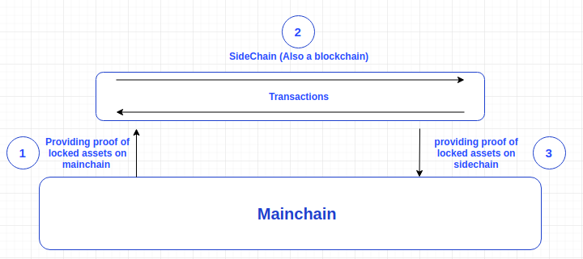

کارهای پیش‌رو و ایده‌های بهبود
بهبود رابط کاربری
کاوش راه‌حل‌های لایه ۲
کاهش هزینه ها

Slide 36
جمع‌بندی
مفهموم تجارت غیر متمرکز
صرافی غیرمتمرکز؛ ابزار‌ها و چالش‌ها
پیاده‌سازی uniswap و مدل ریاضیاتی
بررسی امنیت پروژه
حجم بازار و رقبای تجاری

Slide 37
مراجع
[1] Uniswap v3 Core. March 2021. Hayden Adams, Noah Zinsmeister, Moody Salem, River Keefer, Dan Robinson
[2] Uniswap v2 Core, March 2020, Hayden Adams, Noah Zinsmeister, Dan Robinson
[3] https://github.com/Uniswap
[4] https://github.com/Uniswap/v3-core/blob/main/audits/abdk/audit.pdf
[5] https://sourceforge.net/software/compare/Cream-Crypto-vs-Uniswap/

Slide 38


